Slide 1
Имя существительное-хлеб языка. Л. Успенский
МБОУ « Мельничновская средняя школа» Белогорского района Республики Крым»
Русский язык
5 класс
Учитель Теслина Татьяна Павловна

Slide 2
Имя существительное как часть речи
К.Г. Паустовский утверждал: «Нет ничего такого в жизни и в нашем сознании, что нельзя было бы передать русским словом: звучание музыки, блеск красок, игру света, шум и тень садов, неясность сна, тяжкое громыхание грозы, детский шепот и шорох морского гравия».
Эти слова К.Г. Паустовского прежде всего относятся к именам существительным, так как в русском языке на каждые 100 слов приходится 40 имен существительных.
Эпиграф – изречение, краткая цитата, предпосланная произведению или его части и характеризующая их основную идею.

Slide 3
Имя существительное как часть речи
Цели урока: Учебно-познавательные: закрепить и обобщить сведения об имени существительном Интеллектуально-развивающие: развивать мышление, умение сравнивать, классифицировать, развитие самооценки. Воспитательные: воспитывать интерес к предмету, коммуникативные способности, культуру поведения, формировать навыки сотрудничества

Slide 4
Имя существительное как часть речи
Формы учебной деятельности:
учебное сотрудничество, индивидуальная и совместная учебная работа, учебно–исследовательская деятельность, контрольно – оценочная и рефлексивная деятельность. Тип урока: комбинированный. Технология: элементы технологии развивающего, проблемного, игрового, ИКТ.

Slide 5
Имя существительное как часть речи
Методы и приемы, способствующие успешному формированию УУД: · Прием рефлексивной деятельности · Метод конкретизации целей обучения · Метод открытого обсуждения знаний · Метод решения и обсуждения проблемных задач и ситуаций, соразмерных опыту школьников

Slide 6
На уроке русского языка
Результаты:
теоретик и практик – вот те роли, которые позволили ученику перейти от уровня «я — ученик» к уровню «я – исследователь».

Slide 7
Посчитайте, сколько существительных в записанных вами предложениях и назовите их.
Жил старик со своею старухой
У самого синего моря;
Они жили в ветхой землянке
Ровно тридцать лет и три года.
Старик ловил неводом рыбу, старуха пряла свою пряжу.
( А.С. Пушкин)

Slide 8
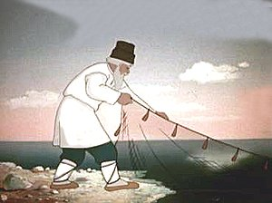
Найди лишнее слово
Корыто, море, боярин
Старик, невод, старуха
Москва, город, Пушкин
Царица, жемчуг
дворянка,
Пряник, топорики, рыбка

Slide 9
Найди лишнее слово
Корыто, море (род)
Старик, старуха (одуш.)
Москва, Пушкин (собств.)
Царица,дворянка(склонение)
Пряник, рыбка (число)

Slide 10
Найди неверное утверждение
А) Имя существительное – часть речи, которая обозначает предмет.
Б) Имена существительные изменяются по родам.
В) Собственные имена существительные пишутся с большой буквы.

Slide 11
Как изменяется имя существительное?
А) Спрягается
Б) Склоняется
В) Не изменяется

Slide 12
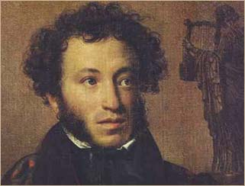
Укажите существительное 1 склонения
А) В избе
Б) У моря
В) На крыльце
Г) На берегу

Slide 13
Найди существительное общего рода
А) Старуха сидит под окошком,
На чем свет мужа ругает:
« Дурачина ты, простофиля!
Выпросил , простофиля, избу!..»
Б) А народ – то над ним насмеялся:
« Поделом тебе, старый невежа!
Впредь тебе, невежа, наука:
Не садись не в свои сани!» (объяснить значение фразеологизма)

Slide 14
Повторим название падежей и падежные вопросы. Игра «Кто быстрее».
1 ряд – душегрейка
2 ряд – дворянка
3 ряд – владычица

Slide 15
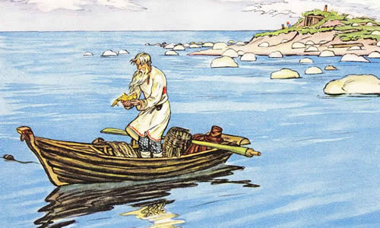
Найди обращение
.
ОТПУСТИЛ ОН РЫБКУ ЗОЛОТУЮ
И СКАЗАЛ ЕЙ ЛАСКОВОЕ СЛОВО:
БОГ С ТОБОЙ ,
ЗОЛОТАЯ РЫБКА!
ТВОЕГО МНЕ ОТКУПА НЕ НАДО;
СТУПАЙ СЕБЕ В СИНЕЕ МОРЕ.
ГУЛЯЙ ТАМ СЕБЕ НА ПРОСТОРЕ .

Slide 16
Стал он кликать золотую рыбку.

Slide 17
Ничего не сказала рыбка, Лишь хвостом по воде плеснула.
Ей старик с поклоном отвечает:
Смилуйся, государыня рыбка!
Что мне делать с проклятою бабой?
Уж не хочет быть она царицей,
Хочет быть владычицей морскою;
Чтобы жить ей в Окияне море,
Чтобы ты сама ей служила
И была бы у ней на посылках. —

Slide 19
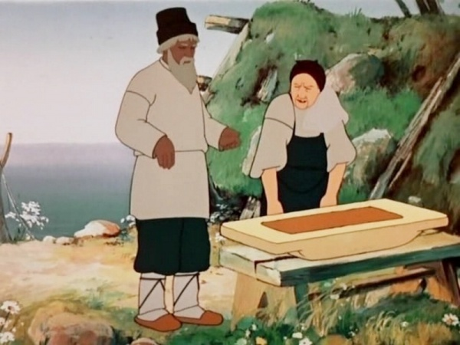
Оцените свою работу на уроке.
- Кому бы вы сегодня на уроке сделали комплимент и сказали молодец?
- Я думаю, что комплимент можно сказать и всему классу за дружную работу.
-Мне было интересно с вами работать.

Slide 20
Домашнее задание
Написать сочинение – миниатюру:
« Для чего нам нужны имена существительные»

